Slide 1
Capítulo 10: Sistemas de Armazenamento em Massa

Slide 2
Capítulo 10: Sistemas de Armazenamento em Massa
Visão geral da estrutura de armazenamento em massa
Estrutura do disco
Anexação de disco
Agendamento de disco
Gerenciamento de disco
Gerenciamento de Espaço de Troca
Estrutura RAID
Implementação de armazenamento estável

Slide 3
Objetivos
Descrever a estrutura física dos dispositivos de armazenamento secundário e seus efeitos nos usos dos dispositivos
Para explicar as características de desempenho dos dispositivos de armazenamento em massa
Para avaliar algoritmos de agendamento de disco
Para discutir os serviços do sistema operacional fornecidos para armazenamento em massa, incluindo RAID

Slide 4
Visão geral da estrutura de armazenamento em massa
Discos magnéticos fornecer a maior parte do armazenamento secundário de computadores modernos
Os acionamentos giram de 60 a 250 vezes por segundo
Taxa de transferência é a taxa na qual os dados fluem entre a unidade e o computador
Tempo de posicionamento ( tempo de acesso aleatório ) é o tempo para mover o braço do disco para o cilindro desejado ( tempo de busca ) e o tempo para o setor desejado girar sob a cabeça do disco ( latência rotacional )
Batida de cabeça resultados do contato da cabeça do disco com a superfície do disco
Isso é ruim
Os discos podem ser removíveis
Unidade conectada ao computador via barramento de E/S
Os barramentos variam, incluindo EIDE , ATA , SATA , USB , Fibre Channel , SCSI, SAS, Firewire
Controlador de host no computador usa barramento para se comunicar com o controlador de disco integrado na unidade ou na matriz de armazenamento

Slide 5
Mecanismo de disco de cabeça móvel

Slide 6
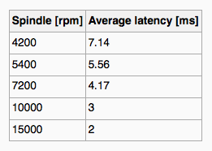
Discos magnéticos
Os pratos variam de 0,85 ” a 14 ” (historicamente)
Geralmente 3,5 ” , 2,5 ” e 1,8 ”
Intervalo de 30 GB a 3 TB por unidade
Desempenho
Taxa de transferência – teórica – 6 Gb/seg
Taxa de transferência efetiva – real – 1 Gb/seg
Tempo de busca de 3 ms a 12 ms – 9 ms comum para unidades de desktop
Tempo médio de busca medido ou calculado com base em 1/3 das trilhas
Latência baseada na velocidade do fuso
1/(RPM * 60)
Latência média = ½ latência
(Da Wikipédia)

Slide 7
Desempenho do disco magnético
Latência de acesso = Tempo médio de acesso = Tempo médio de busca + latência média
Para o disco mais rápido 3ms + 2ms = 5ms
Para disco lento 9 ms + 5,56 ms = 14,56 ms
Tempo médio de E/S = tempo médio de acesso + (quantidade a transferir / taxa de transferência) + sobrecarga do controlador
Por exemplo, para transferir um bloco de 4 KB em um disco de 7200 RPM com um tempo médio de busca de 5 ms, taxa de transferência de 1 Gb/seg com uma sobrecarga do controlador de 0,1 ms =
5 ms + 4,17 ms + 4 KB / 1 Gb/s + 0,1 ms =
9,27 ms + 4 / 131072 seg =
9,27 ms + 0,12 ms = 9,39 ms

Slide 8
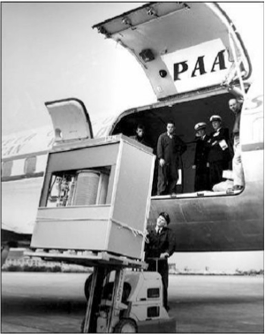
A primeira unidade de disco comercial
1956
O computador IBM RAMDAC incluía o sistema de armazenamento em disco IBM Modelo 350
5M (7 bits) caracteres
50 pratos de 24 ”
Tempo de acesso = < 1 segundo

Slide 9
Discos de estado sólido
Memória não volátil usada como um disco rígido
Muitas variações de tecnologia
Pode ser mais confiável do que HDDs
Mais caro por MB
Talvez tenham uma vida útil mais curta
Menos capacidade
Mas muito mais rápido
Os barramentos podem ser muito lentos -> conectar diretamente ao PCI, por exemplo
Sem partes móveis, portanto sem tempo de busca ou latência rotacional

Slide 10
Fita magnética
Foi um meio de armazenamento secundário inicial
Evoluiu de carretéis abertos para cartuchos
Relativamente permanente e contém grandes quantidades de dados
Tempo de acesso lento
Acesso aleatório ~1000 vezes mais lento que o disco
Usado principalmente para backup, armazenamento de dados usados com pouca frequência, meio de transferência entre sistemas
Mantido no carretel e enrolado ou rebobinado após a cabeça de leitura e gravação
Uma vez que os dados estão sob controle, as taxas de transferência são comparáveis às do disco
140 MB/seg e maior
Armazenamento típico de 200 GB a 1,5 TB
As tecnologias comuns são LTO-{3,4,5} e T10000

Slide 11
Estrutura do disco
As unidades de disco são endereçadas como grandes matrizes unidimensionais de blocos lógicos , onde o bloco lógico é a menor unidade de transferência
A formatação de baixo nível cria blocos lógicos em mídia física
A matriz unidimensional de blocos lógicos é mapeada nos setores do disco sequencialmente
O setor 0 é o primeiro setor da primeira trilha no cilindro mais externo
O mapeamento prossegue em ordem através dessa trilha, depois o resto das trilhas naquele cilindro e, em seguida, através do resto dos cilindros, do mais externo ao mais interno.
O endereço lógico para o físico deve ser fácil
Exceto para setores defeituosos
Número não constante de setores por trilha via velocidade angular constante

Slide 12
Anexação de disco
Armazenamento conectado ao host acessado por meio de portas de E/S conversando com barramentos de E/S
O SCSI em si é um barramento, até 16 dispositivos em um cabo, iniciador SCSI operação de solicitações e alvos SCSI executar tarefas
Cada alvo pode ter até 8 unidades lógicas (discos anexados ao controlador do dispositivo)
FC é uma arquitetura serial de alta velocidade
Pode ser comutado tecido com espaço de endereço de 24 bits – a base do armazenamento redes de área (SANs ) em que muitos hosts se conectam a muitas unidades de armazenamento
E/S direcionada para ID do barramento, ID do dispositivo, unidade lógica (LUN)

Slide 13
Matriz de armazenamento
Pode apenas anexar discos ou conjuntos de discos
O Storage Array possui controlador(es) e fornece recursos para hosts conectados
Portas para conectar hosts ao array
Memória, software de controle (às vezes NVRAM, etc.)
De alguns a milhares de discos
RAID, hot spares, hot swap (discutido posteriormente)
Armazenamento compartilhado -> mais eficiência
Recursos encontrados em alguns sistemas de arquivos
Snaphots, clones, provisionamento fino, replicação, desduplicação, etc.

Slide 14
Rede de área de armazenamento
Comum em grandes ambientes de armazenamento
Vários hosts conectados a vários conjuntos de armazenamento - flexível

Slide 15
Rede de área de armazenamento (cont.)
SAN é uma ou mais matrizes de armazenamento
Conectado a um ou mais switches Fibre Channel
Os hosts também se conectam aos switches
Armazenamento disponibilizado via mascaramento de LUN de matrizes específicas para servidores específicos
Fácil de adicionar ou remover armazenamento, adicionar novo host e alocar armazenamento
Sobre tecido Fibre Channel de baixa latência
Por que ter redes de armazenamento e redes de comunicação separadas?
Considere iSCSI, FCOE

Slide 16
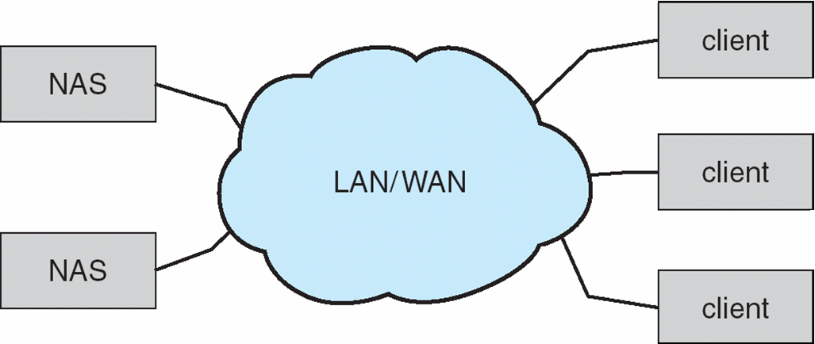
Armazenamento conectado à rede
O armazenamento conectado à rede ( NAS ) é o armazenamento disponibilizado por meio de uma rede em vez de uma conexão local (como um barramento)
Anexação remota a sistemas de arquivos
NFS e CIFS são protocolos comuns
Implementado por meio de chamadas de procedimento remoto (RPCs) entre o host e o armazenamento, normalmente por TCP ou UDP em rede IP
iSCSI usa a rede IP para transportar o protocolo SCSI
Anexação remota a dispositivos (blocos)

Slide 17
Agendamento de disco
O sistema operacional é responsável por usar o hardware de forma eficiente — para as unidades de disco, isso significa ter um tempo de acesso rápido e largura de banda de disco
Minimize o tempo de busca
Procure tempo ≈ procure distância
Largura de banda do disco é o número total de bytes transferidos, dividido pelo tempo total entre a primeira solicitação de serviço e a conclusão da última transferência

Slide 18
Agendamento de disco (cont.)
Existem muitas fontes de solicitação de E/S de disco
SO
Processos do sistema
Processos de usuários
A solicitação de E/S inclui modo de entrada ou saída, endereço de disco, endereço de memória, número de setores a serem transferidos
O sistema operacional mantém uma fila de solicitações, por disco ou dispositivo
O disco ocioso pode trabalhar imediatamente em solicitações de E/S, o disco ocupado significa que o trabalho deve ser enfileirado
Algoritmos de otimização só fazem sentido quando existe uma fila
Observe que os controladores de unidade têm buffers pequenos e podem gerenciar uma fila de solicitações de E/S (de “ profundidade ” variável )
Existem vários algoritmos para agendar o atendimento de solicitações de E/S de disco
A análise é verdadeira para um ou muitos pratos
Ilustramos algoritmos de escalonamento com uma fila de solicitações (0-199)
98, 183, 37, 122, 14, 124, 65, 67
Ponteiro de cabeça 53

Slide 19
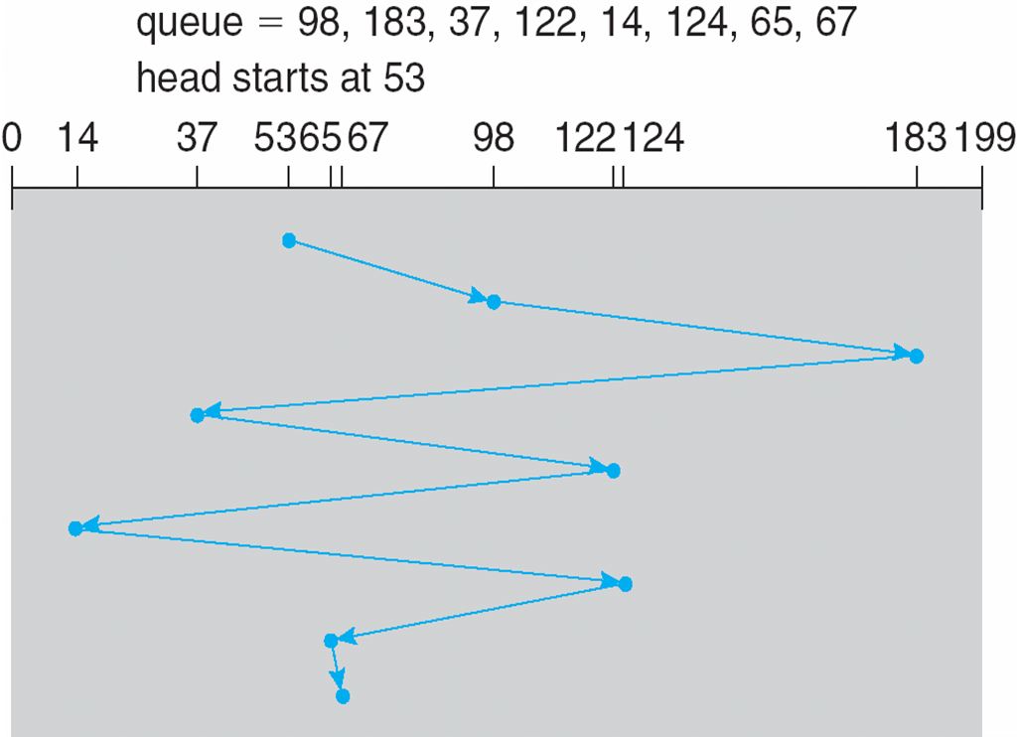
FCFS
A ilustração mostra o movimento total da cabeça de 640 cilindros

Slide 20
SSTF
O tempo de busca mais curto primeiro seleciona a solicitação com o tempo de busca mínimo da posição atual da cabeça
O agendamento SSTF é uma forma de agendamento SJF; pode causar a inanição de algumas solicitações
A ilustração mostra o movimento total da cabeça de 236 cilindros

Slide 21
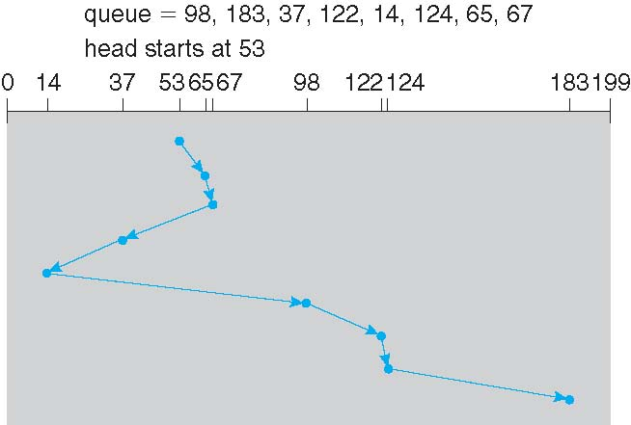
SSTF (Cont.)

Slide 22
ESCANEAMENTO
O braço do disco começa em uma extremidade do disco e se move em direção à outra extremidade, atendendo às solicitações até chegar à outra extremidade do disco, onde o movimento da cabeça é revertido e a manutenção continua.
Algoritmo SCAN Às vezes chamado de algoritmo do elevador
A ilustração mostra o movimento total da cabeça de 208 cilindros
Mas observe que se as solicitações forem uniformemente densas, a maior densidade estará na outra extremidade do disco e aqueles que aguardam mais tempo

Slide 23
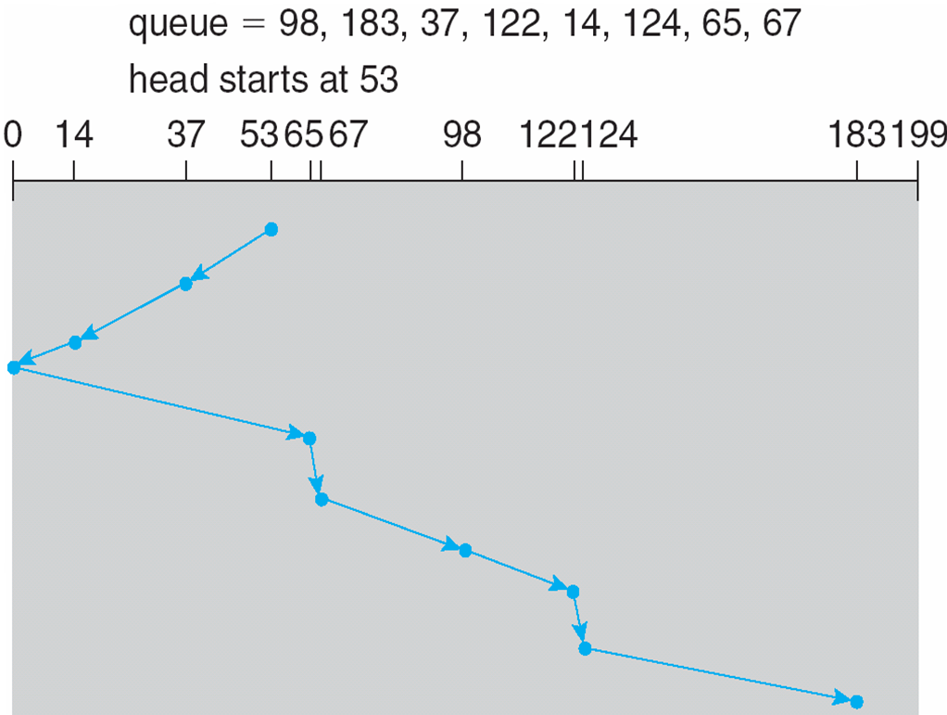
SCAN (Cont.)

Slide 24
C-SCAN
Oferece um tempo de espera mais uniforme do que o SCAN
A cabeça se move de uma extremidade do disco para a outra, atendendo às solicitações à medida que avança.
Quando chega à outra extremidade, no entanto, ele retorna imediatamente ao início do disco, sem atender a nenhuma solicitação na viagem de retorno.
Trata os cilindros como uma lista circular que vai do último cilindro ao primeiro
Número total de cilindros?

Slide 25
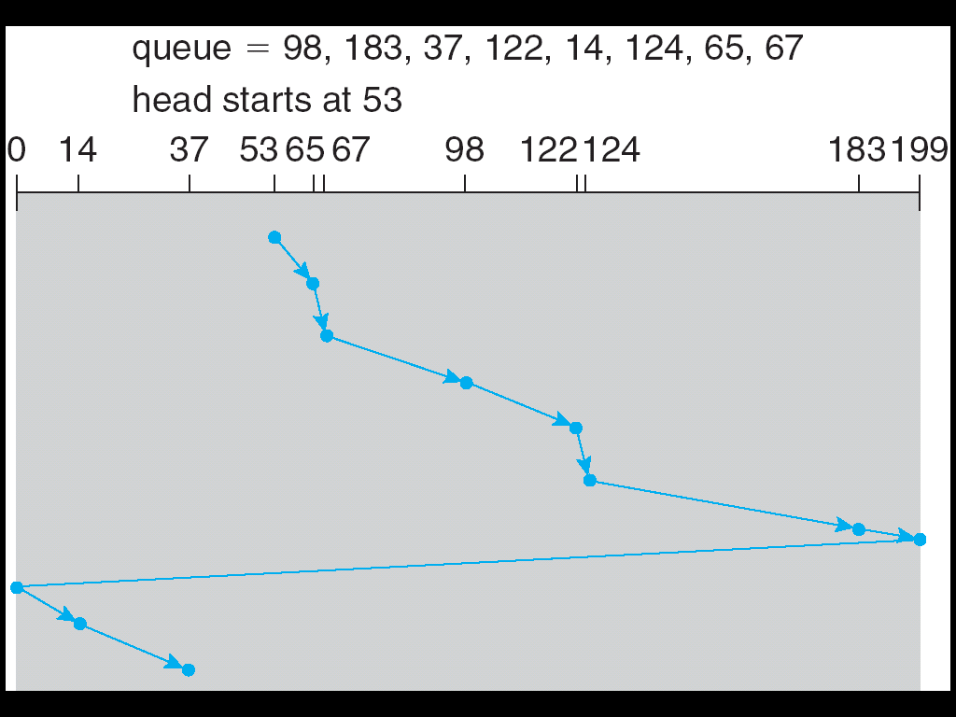
C-SCAN (Cont.)

Slide 26
C-OLHAR
LOOK uma versão do SCAN, C-LOOK uma versão do C-SCAN
O braço só vai até a última solicitação em cada direção e, em seguida, inverte a direção imediatamente, sem primeiro ir até o final do disco
Número total de cilindros?

Slide 27
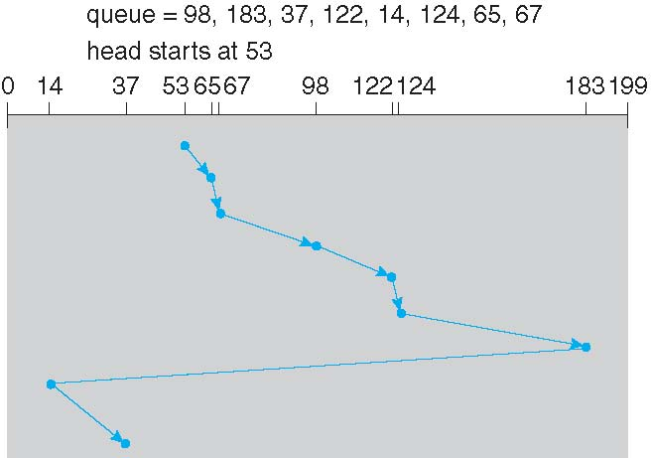
C-LOOK (Cont.)

Slide 28
Selecionando um algoritmo de agendamento de disco
SSTF é comum e tem um apelo natural
O SCAN e o C-SCAN têm melhor desempenho em sistemas que colocam uma carga pesada no disco
Menos fome
O desempenho depende do número e dos tipos de solicitações
As solicitações de serviço de disco podem ser influenciadas pelo método de alocação de arquivos
E layout de metadados
O algoritmo de agendamento de disco deve ser escrito como um módulo separado do sistema operacional, permitindo que seja substituído por um algoritmo diferente, se necessário
SSTF ou LOOK são escolhas razoáveis para o algoritmo padrão
E quanto à latência rotacional?
Difícil para o SO calcular
Como o enfileiramento baseado em disco afeta os esforços de ordenação de filas do sistema operacional?

Slide 29
Gerenciamento de disco
Formatação de baixo nível ou formatação física — Dividir um disco em setores que o controlador de disco pode ler e gravar
Cada setor pode conter informações de cabeçalho, além de dados, além de código de correção de erros ( ECC )
Geralmente 512 bytes de dados, mas podem ser selecionáveis
Para usar um disco para armazenar arquivos, o sistema operacional ainda precisa registrar suas próprias estruturas de dados no disco
Particione o disco em um ou mais grupos de cilindros, cada um tratado como um disco lógico
Formatação lógica ou “ criando um sistema de arquivos ”
Para aumentar a eficiência, a maioria dos sistemas de arquivos agrupa blocos em clusters
E/S de disco feitas em blocos
E/S de arquivo feita em clusters
Acesso ao disco bruto para aplicativos que desejam fazer seu próprio gerenciamento de blocos, mantendo o sistema operacional fora do caminho (bancos de dados, por exemplo)
O bloco de inicialização inicializa o sistema
O bootstrap é armazenado na ROM
Carregador Bootstrap programa armazenado em blocos de inicialização da partição de inicialização
Métodos como a preservação de setores usado para lidar com blocos ruins

Slide 30
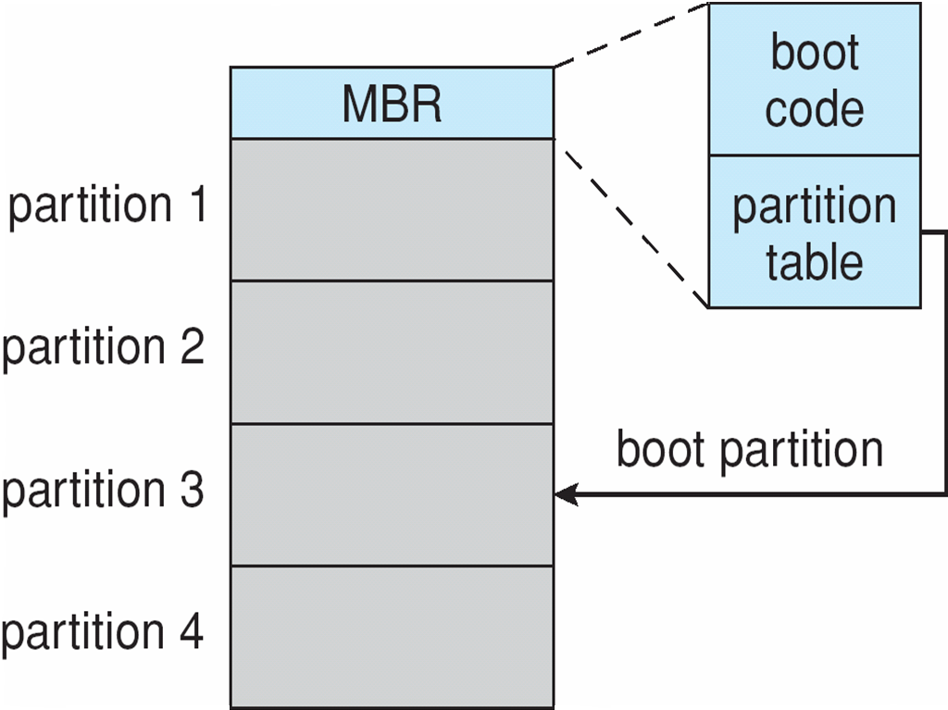
Inicializando a partir de um disco no Windows

Slide 31
Gerenciamento de Espaço de Troca
Espaço de troca — a memória virtual usa o espaço em disco como uma extensão da memória principal
Menos comum agora devido ao aumento da capacidade de memória
O espaço de swap pode ser extraído do sistema de arquivos normal ou, mais comumente, pode estar em uma partição de disco separada (raw)
Gerenciamento de espaço de swap
4.3BSD aloca espaço de swap quando o processo inicia; contém segmento de texto (o programa) e segmento de dados
O kernel usa mapas de swap para rastrear o uso do espaço de troca
O Solaris 2 aloca espaço de swap somente quando uma página suja é forçada a sair da memória física, não quando a página de memória virtual é criada pela primeira vez
Dados do arquivo gravados no espaço de troca até que seja solicitada a gravação no sistema de arquivos
Outras páginas sujas vão para trocar de espaço por não ter outra casa
Páginas de segmentos de texto descartadas e relidas do sistema de arquivos conforme necessário
O que acontece se um sistema ficar sem espaço de swap?
Alguns sistemas permitem múltiplos espaços de troca

Slide 32
Estruturas de dados para swap em sistemas Linux

Slide 33
Estrutura RAID
RAID – matriz redundante de discos baratos
várias unidades de disco fornecem confiabilidade por meio de redundância
Aumenta o tempo médio até a falha
Tempo médio de reparo – tempo de exposição quando outra falha pode causar perda de dados
Tempo médio para perda de dados com base nos fatores acima
Se os discos espelhados falharem independentemente, considere um disco com tempo médio de falha de 1.300.000 e tempo médio de reparo de 10 horas.
O tempo médio para perda de dados é de 100.000 ² / (2 ∗ 10 ) = 500 ∗ 10 ⁶ horas, ou 57.000 anos!
Frequentemente combinado com NVRAM para melhorar o desempenho de gravação
O RAID é organizado em seis níveis diferentes

Slide 34
RAID (Cont.)
Várias melhorias nas técnicas de uso de disco envolvem o uso de vários discos trabalhando cooperativamente
Striping de disco usa um grupo de discos como uma unidade de armazenamento
Os esquemas RAID melhoram o desempenho e aumentam a confiabilidade do sistema de armazenamento ao armazenar dados redundantes
Espelhamento ou sombreamento ( RAID 1 ) mantém duplicado de cada disco
Espelhos listrados ( RAID 1+0 ) ou listras espelhadas ( RAID 0+1 ) fornecem alto desempenho e alta confiabilidade
Paridade intercalada em bloco ( RAID 4, 5, 6 ) usa muito menos redundância
O RAID dentro de uma matriz de armazenamento ainda pode falhar se a matriz falhar, portanto, a replicação automática dos dados entre matrizes é comum
Frequentemente, um pequeno número de peças de reposição os discos são deixados sem alocação, substituindo automaticamente um disco com falha e tendo os dados reconstruídos neles

Slide 35
Níveis de RAID

Slide 36
RAID (0 + 1) e (1 + 0)

Slide 37
Outros recursos
Independentemente de onde o RAID for implementado, outros recursos úteis podem ser adicionados
Snapshot é uma visão do sistema de arquivos antes que um conjunto de alterações ocorra (ou seja, em um determinado momento)
Mais no Cap. 12
A replicação é a duplicação automática de gravações entre sites separados
Para redundância e recuperação de desastres
Pode ser síncrono ou assíncrono
O disco de reserva não é utilizado e é usado automaticamente pela produção RAID se um disco falhar para substituir o disco com falha e reconstruir o conjunto RAID, se possível
Diminui o tempo médio de reparo

Slide 38
Extensões
O RAID sozinho não previne nem detecta corrupção de dados ou outros erros, apenas falhas de disco
Solaris ZFS adiciona somas de verificação de todos os dados e metadados
Somas de verificação mantidas com ponteiro para objeto, para detectar se o objeto é o correto e se ele mudou
Pode detectar e corrigir corrupção de dados e metadados
O ZFS também remove volumes e partições
Discos alocados em pools
Os sistemas de arquivos com um pool compartilham esse pool, usam e liberam espaço como “ malloc ” e “ free ” memória alocam / liberam chamadas

Slide 39
Somas de verificação do ZFS Todos os metadados e dados

Slide 40
Armazenamento tradicional e compartilhado

Slide 41
Implementação de armazenamento estável
O esquema de log de gravação antecipada requer armazenamento estável
Armazenamento estável significa que os dados nunca são perdidos (devido a falhas, etc.)
Para implementar armazenamento estável:
Replicar informações em mais de uma mídia de armazenamento não volátil com modos de falha independentes
Atualizar as informações de forma controlada para garantir que possamos recuperar os dados estáveis após qualquer falha durante a transferência ou recuperação de dados
A gravação em disco tem 1 de 3 resultados
Conclusão bem-sucedida - Os dados foram gravados corretamente no disco
Falha parcial - Ocorreu uma falha no meio da transferência, então apenas alguns setores foram gravados com os novos dados, e o setor que estava sendo gravado durante a falha pode ter sido corrompido
Falha total - A falha ocorreu antes do início da gravação do disco, portanto os valores de dados anteriores no disco permanecem intactos
Se ocorrer falha durante a gravação do bloco, o procedimento de recuperação restaura o bloco ao estado consistente
O sistema mantém 2 blocos físicos por bloco lógico e faz o seguinte:
Escreva para ^{1º} físico
Quando for bem-sucedido, escreva para o 2º ^{exame} físico
Declarar completo somente após a segunda gravação ser concluída com sucesso
Os sistemas freqüentemente usam NVRAM como um físico para acelerar

Slide 42
Fim do Capítulo 10

